Slide 1
На ПУТИ К НЕОНООСФЕРЕ: НЕГЭНТРОПИЯ в «ПРОСТРАНТСТВЕ КОЗЫРЕВА», горизонты будущего, формула академика в.п. Казначеева д.м.н. а.в. Трофимов
Международный научно-исследовательский институт космопланетарной антропоэкологии им. Академика В.П. Казначеева
Вторая Международная научная конференция «Ноосферизм – новый путь развития»
г. Санкт-Петербург, 27 мая 2022 г.

Slide 2
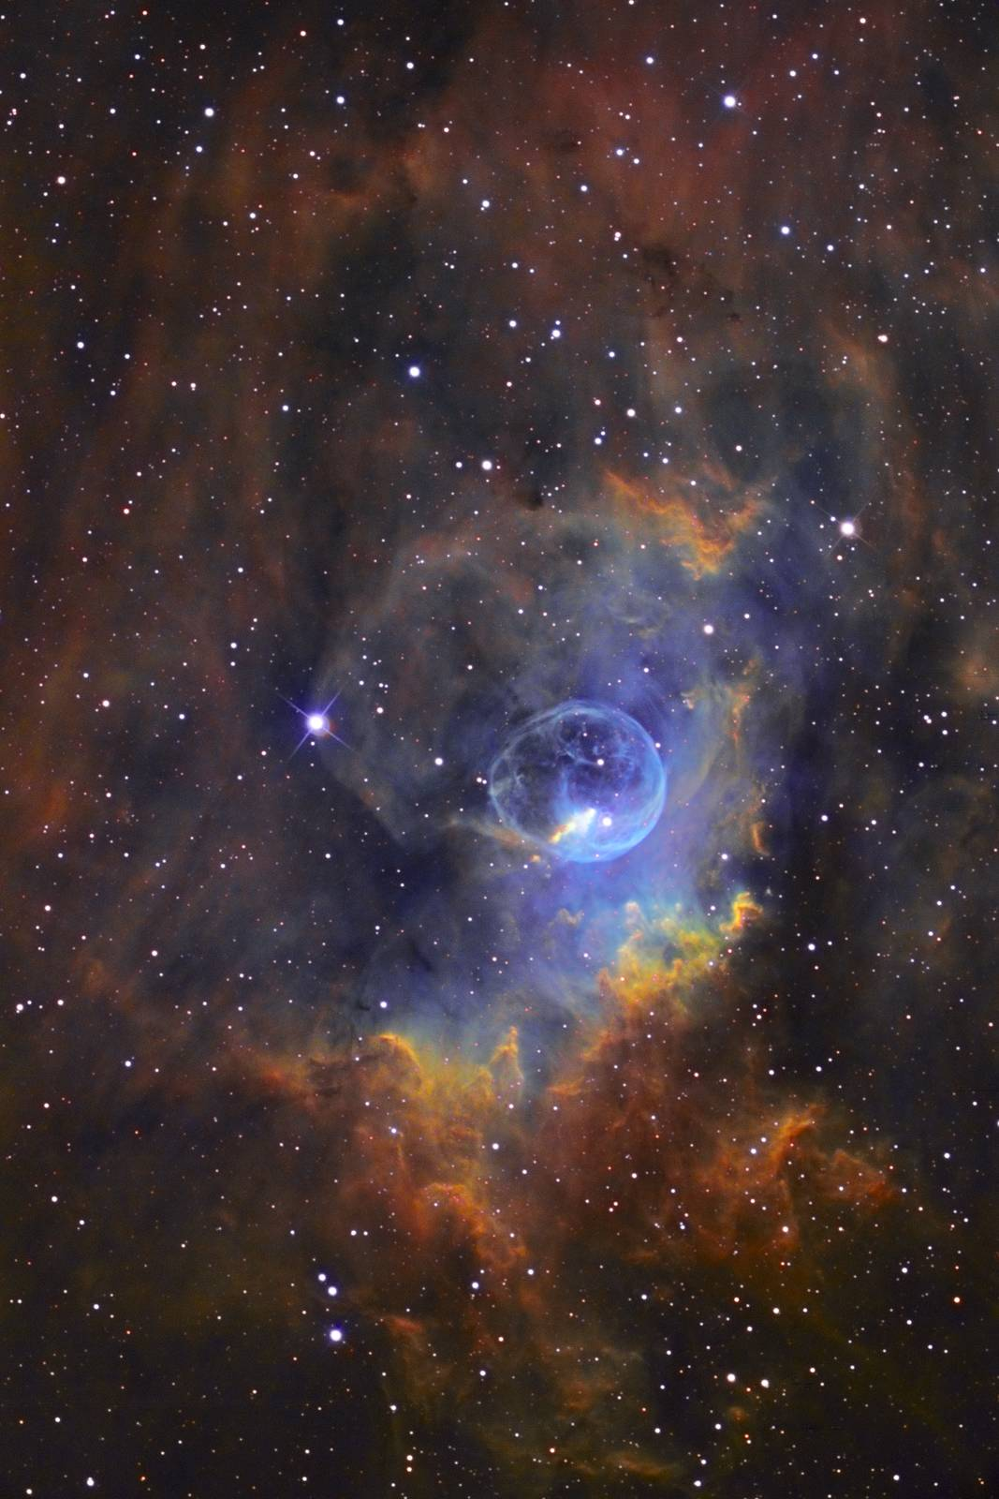
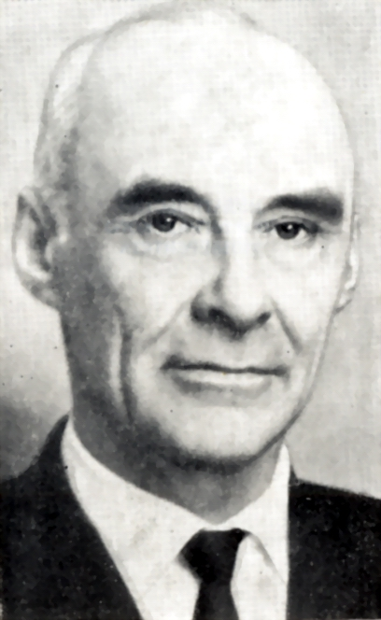
Приведены результаты экспериментальной проверки в природном и моделированном пространстве роли потоков ”энергии-времени”, по гипотезе Н. А. Козырева допускающей, что "прошлое и будущее находятся в настоящем” с представлением формулы академика В.П.Казначеева о различиях в динамике био- и неосферы
2

Slide 3
Пространство
Козырева
V → ∞
Пространство
Минковского
V=C=const
По мнению академика В. П. Казначеева, живое вещество на Земле, включая мозг человека, находятся в зоне проекции двух пространств: традиционного физического мира Минковского-Эйнштейна и «пространства Козырева», где время имеет различное направление и плотность, влияющие на интеллект и ноосферу
1
5
2
6
прошлое
3
будущее
4
1 - уровень сознания (Аристотель Лопе); 2 - уровень подсознания (логика Бойса); 3 - "подвалы" сознания; 4 - телесность человека, поддерживающая сознание; 5 - метауровень (космическое сознание); 6 - "подвалы" космического сознания.
3

Slide 4
Цель
Определить возможный вектор нео-ноосферного развития человечества по данным трансконтинентальных синхронных экспериментальных исследований в режиме мониторинга Будущего в «Зеркалах Козырева» и во время коллективных обрядов на тагылах Горного Алтая с оценкой динамики сопряжений физиологических параметров мозга человека с солнечно-галактическими протонными потоками («энергии- времени»)
4

Slide 5
Эталонные «Зеркала МНИИКА (Козырева)» (производятся ООО «АВРОРА-Мниика», в г. Новосибирске, www.aurora-isrica.ru)
https://vk.com/isyan08

Slide 6
Спеклоскоп (Институт физиологии им. Л.А. Орбели НАН РА (г. Ереван), примененный В МНИИКА для оценки плотности «Энергии-времени» в «Зеркалах Козырева»

Slide 7
динамика амплитуды и плотности осцилляций («ЭНЕРГИИ-ВРЕМЕНИ») ВНУТРИ «ЗЕРКАЛ КОЗЫРЕВА»

Slide 8
Спутник «goes»,NASA - МОНИТОРИНГ ПОТОКОВ ПРОТОНОВ

Slide 9
Динамика корреляционной связи (r) "частоты осцилляций "датчика плотности "энергии-времени" в "Зеркалах Козырева" с интенсивностью потоков солнечных (5, 30 мэВ) и галактических (100 мэВ) протонов, зафиксированной на спутниках "Goes"(НАСА в момент зеркальных замеров (0),а также через 3, 12 и 24 ч после их завершения (Трофимов, Кочуров,2019, Новосибирск)

Slide 10
Динамика корреляционной зависимости (r) индекса точности прогноза (ИТП) от интенсивности потока протонов различных энергий на момент составления прогноза (0) и на период прогнозирования – через 3, 12 и 24 ч. (Трофимов, Кочуров, 2019)

Slide 11
Динамика корреляционной зависимости (r) гамма-ритма головного мозга исследователя К., выполняющего прогностические задачи в зоне негэнтропии "Зеркал Козырева", от потоков солнечно-галактических протонов на различных этапах их приближения к спутникам "Goes" (0-в момент регистрации частотных параметров человека,, далее- через 3, 12 и 24 ч после окончания регистрации) (Трофимов, Кочуров, 2019)

Slide 13
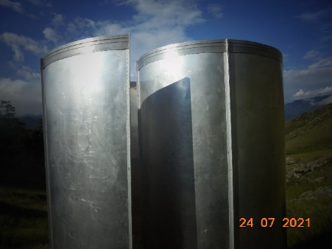
«Зеркала Козырева» в Горном Алтае, 2021 г.

Slide 14
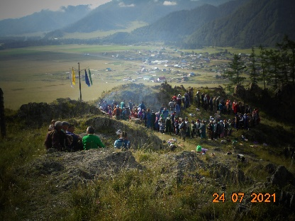
24 июля 2021 г. Кара-Коол: обряд на тагыле – основная синхронизирующая точка проекта- модель коллективного космопланетарного сознания людей в ноосферном «пространстве Козырева»

Slide 15
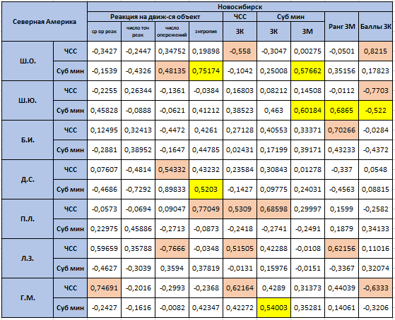
Выраженность корреляционной зависимости (r) функциональных показателей исследователей на северо-американском континенте и величины энтропии физиологических параметров головного мозга испытателя в «Зеркалах Козырева» в Новосибирске во время обряда на Каракольском тагыле в Горном Алтае 19 мая 2021 года (А.Трофимов, В. Кочуров,, 2021)

Slide 16
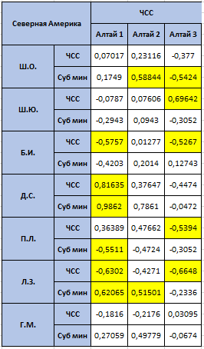
Выраженность корреляционной зависимости (r) хронотропных параметров (ЧСС, субъективная оценка времени) исследователей на Алтае (n=3) и североамериканском континенте (n=7) синхронно зарегистрированных при проведении обряда на Каракольском Тагыле в Горном Алтае 19 мая 2021 года (А.Трофимов, В. Кочуров, О. Шевченко, и др. 2021)

Slide 17
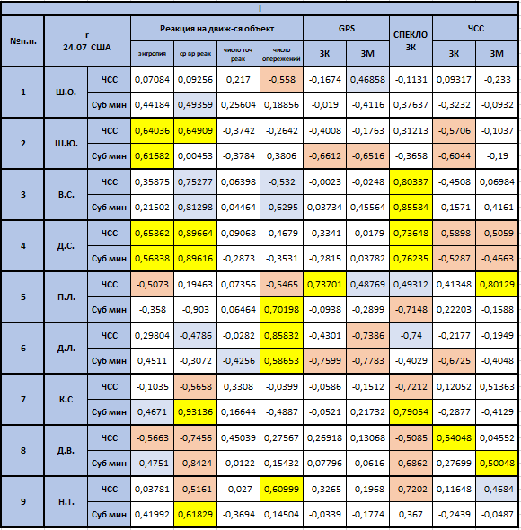
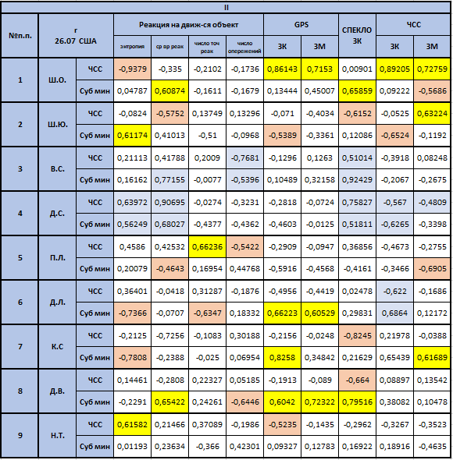
Выраженность трансконтинентальных ноосферных связей- на примере корреляционных зависимостей (r) нейрофизиологических и других параметров волонтеров, зафиксированных в северной Америке и в моделированном зеркальном пространстве В горном Алтае и Новосибирске (В. Кочуров, О.Шевченко, Н. Завалищева и др., 2021)
Примечание: СПЕКЛО – данные «спеклометрии» - плотности «энергии-времени»;
GPS – координаты в месте проведения исследования;
ЧСС – частота сердечных сокращений;
СубМин – скорость субъективного времени;
ЗК – «Зеркала Козырева» в Горном Алтае;
ЗМ – «Зеркала МНИИКА» в Новосибирске.

Slide 18
био- ноосферное эволюционное неравенство: формула академика В.П. Казначеева
V био < V нео

Slide 19
ВЫВОДЫ
1.Показана возможность «квантовой суперпозиции сознания человека» из зоны «уплотненной энергии-времени» в эталонных «Зеркалах Козырева» во времени, открывающая доступ к мониторингу будущих событий при формировании нео-ноосферы
2.Коллективное сознание и нейрофизиологическое состояние людей, исследованные на разных континентах планеты при проведении обрядов на тагылах в горном алтае, во взаимодействии с солнечно-галактическими протонными потоками, приобретают негэнтропийный , возможно, нео-ноосферный вектор развития

Slide 20
благодарности
В.С. Кочурову – ООО «Аврора-МНИИКА»., г. Новосибирск
Р.Ш. Саркисяну, д.б.н. - Институт физиологии им. Л.А. Орбели НАН РА , г. Ереван
А.И. Субетто- академику РАЕН, главе школы ноосферизма, г. Санкт-Петербург
Я.С. Яманчинову- с. Каракол, Республика Алтай
20

